Slide 1
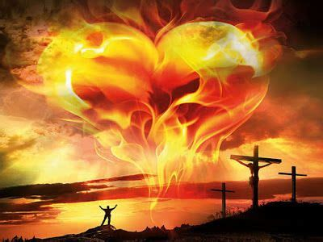
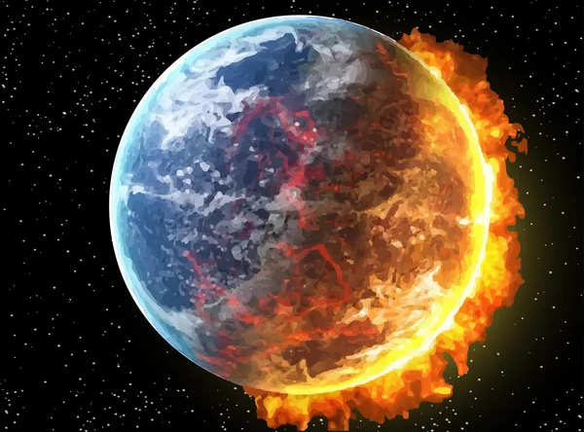
IN VUUR EN VLAM VOOR JEZUS EN DE WERELD

Slide 2
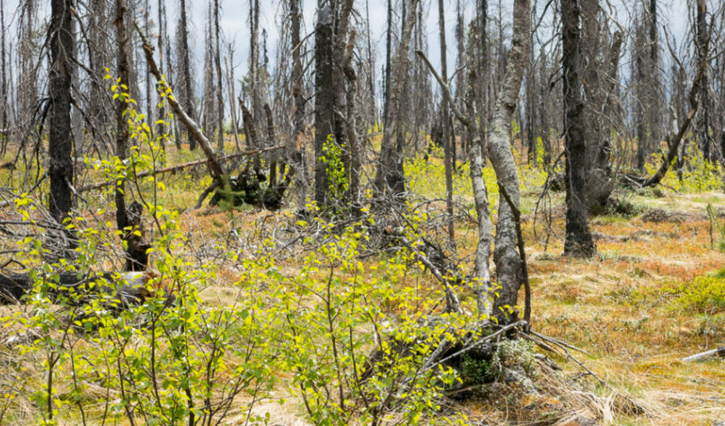

Slide 3
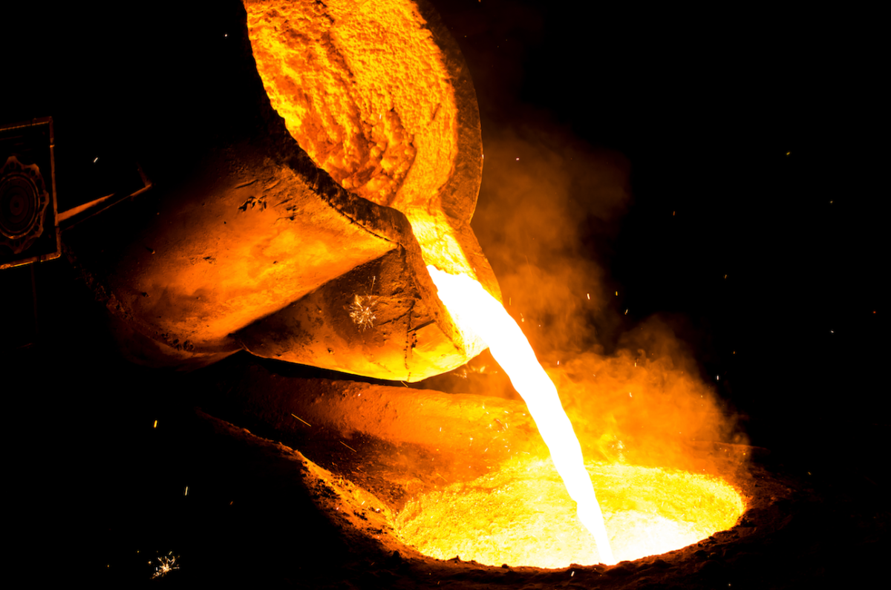
Maak mij rein voor U als gelouterd goud, en zuiver zilver. Laat mij zijn voor U als gelouterd goud; puur goud.
Dwars door het vuur maakt U mij rein en puur. Ik strek mij uit, Jezus, naar meer van uw Geest en uw heiligheid. Ja, ik besluit, Jezus, een dienstknecht te zijn van U, mijn Meester, steeds tot uw wil bereid.
Maak mij rein voor U. Was mijn leven schoon, vergeef mijn zonden. Laat mij zijn voor U, zuiver als uw Zoon; heilig mij.

Slide 4
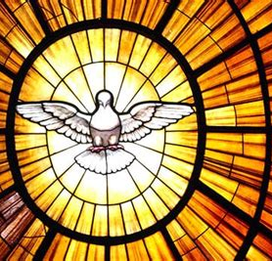
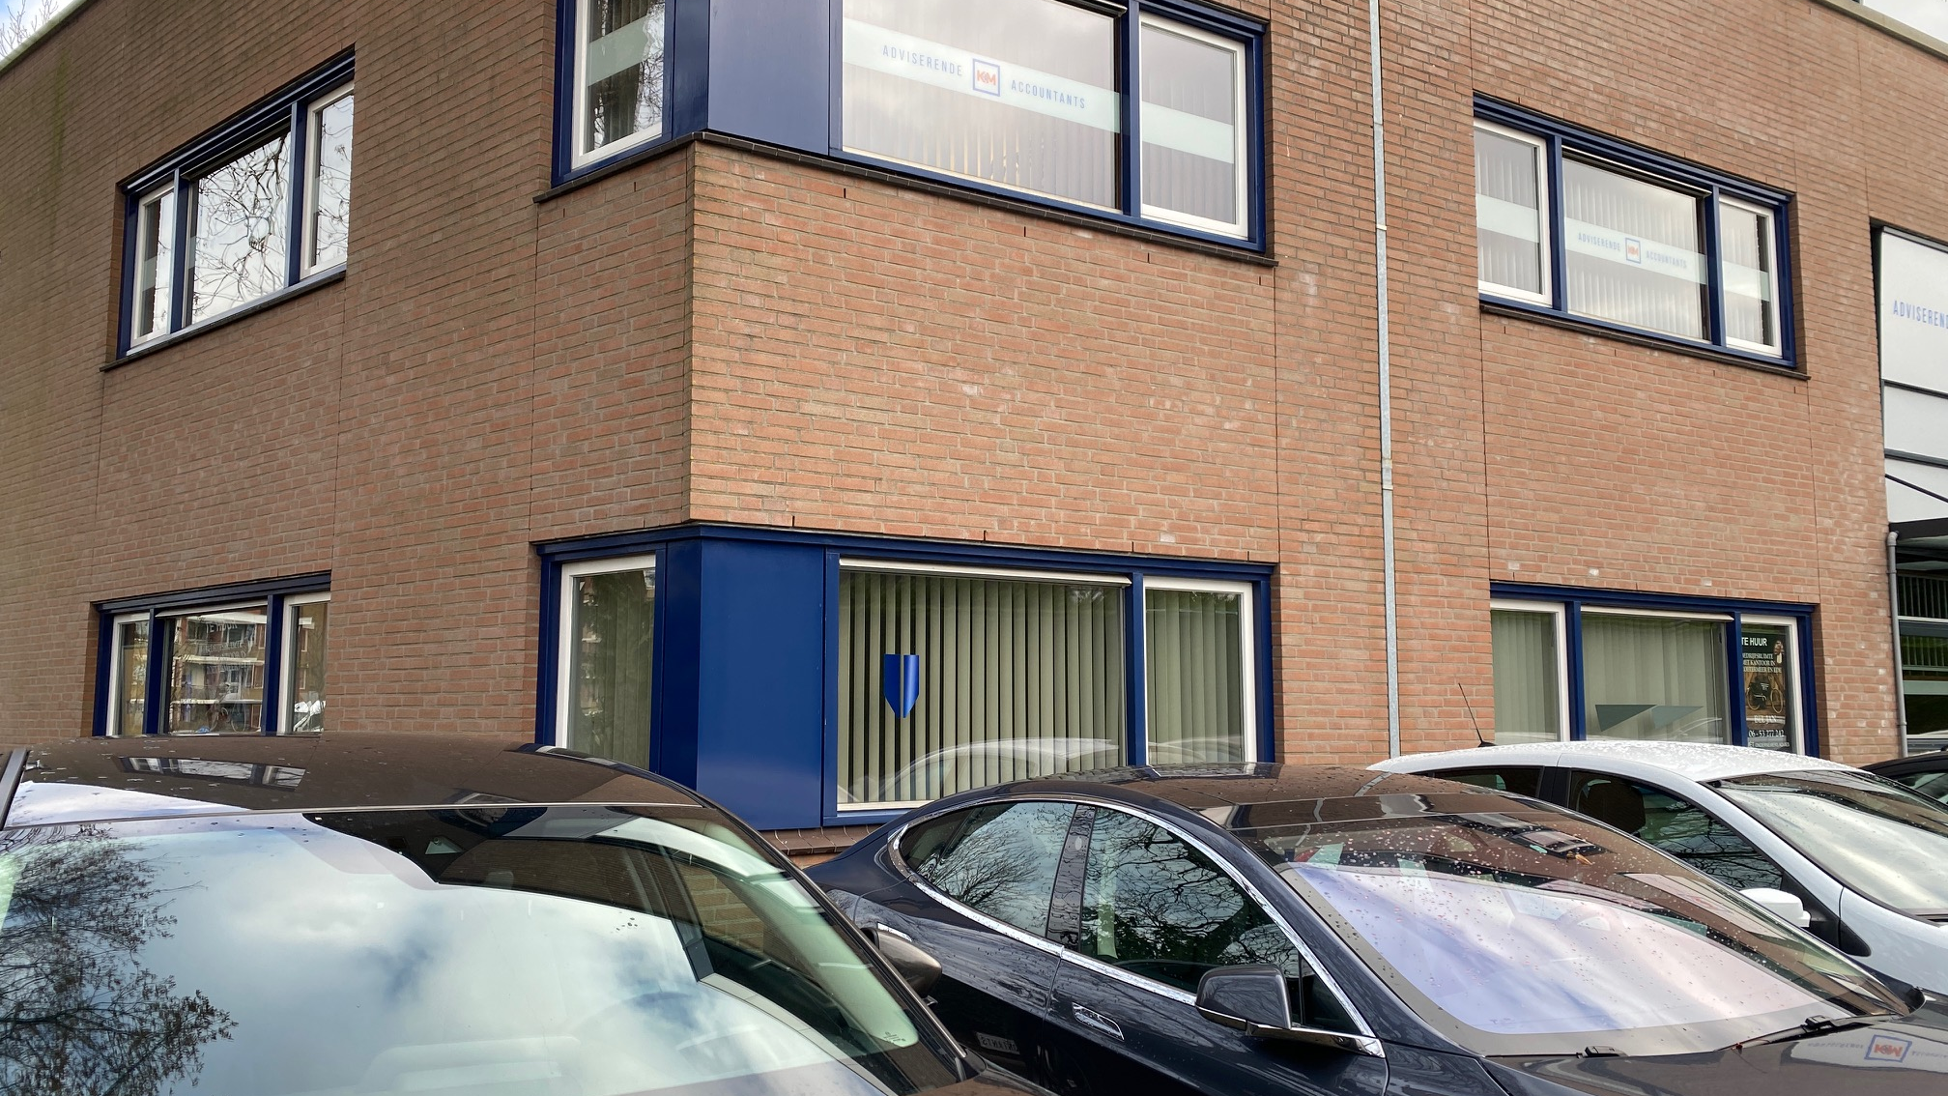

Slide 5
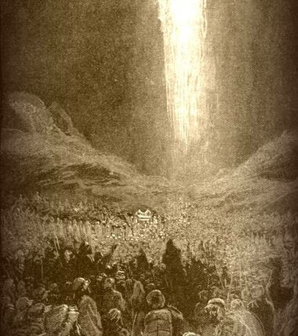
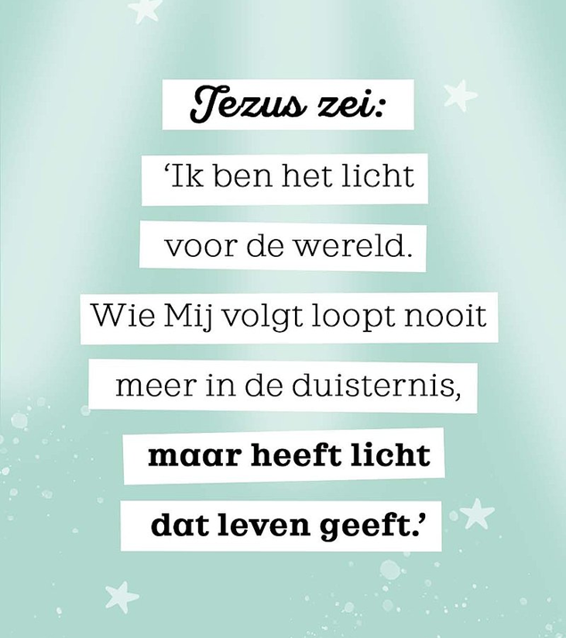

Slide 6
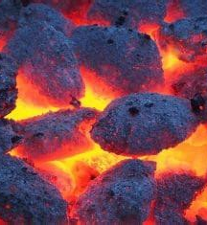
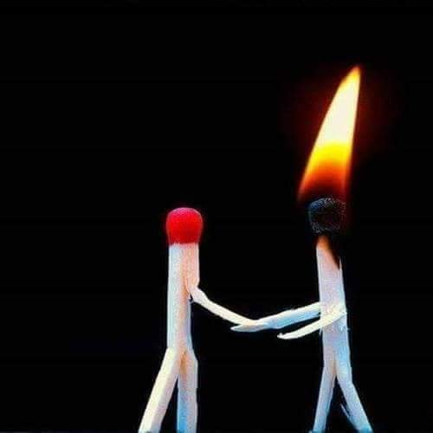

Slide 7
